Slide 1
Orientación Estudiantil…
LAS OPORTUNIDADES TIENEN FECHA DE CADUCIDAD, HAY QUE APROVECHARLAS CUANDO LLEGAN…

Slide 2
Institución Educativa San Gerardo Garzón Huila
Experiencia Pedagógica Significativa…

Slide 3
Orientación Estudiantil…
La E.P.S resalta los valores…
RESPETO
IGUALDAD
SOLIDARIDAD
TOLERANCIA
PAZ
HONESTIDAD
LIBERTAD
JUSTICIA

Slide 4
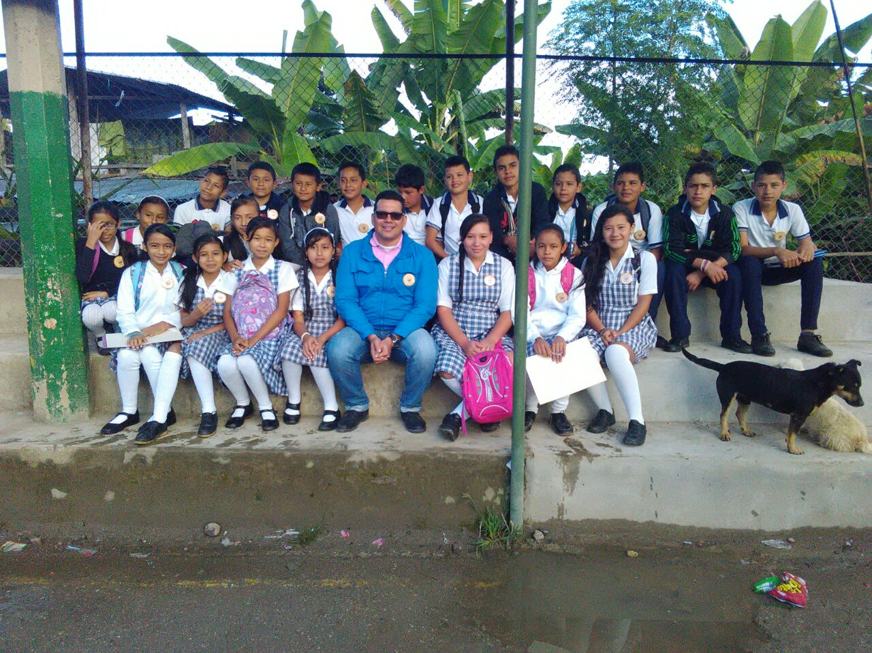
SEMILLERO DE BUEN TRATO

Slide 5
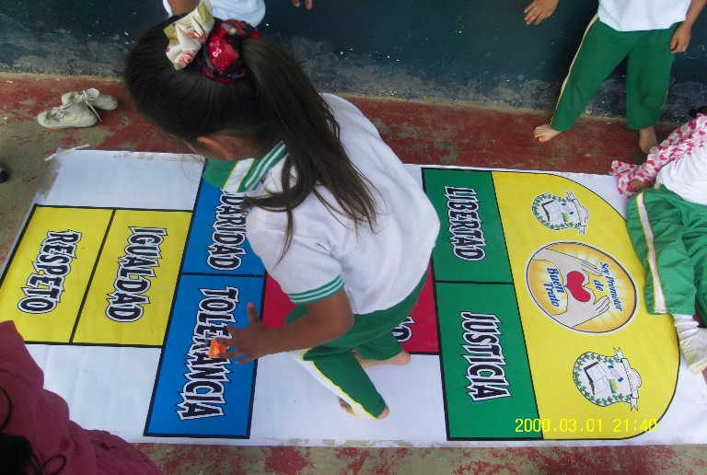
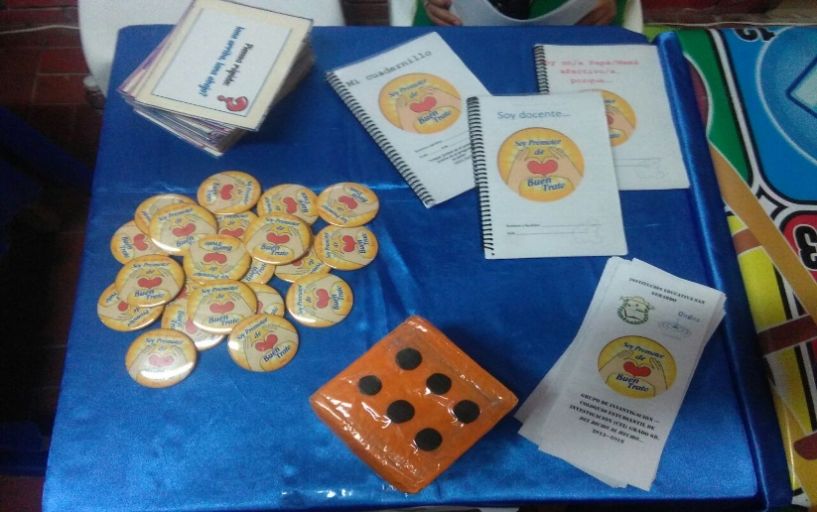
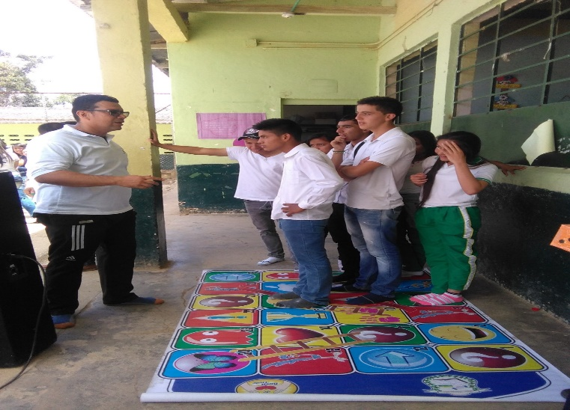
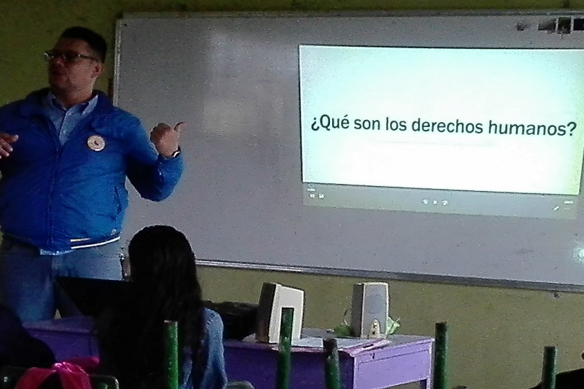
Orientación Estudiantil…
A través de estrategias pedagógicas…

Slide 6
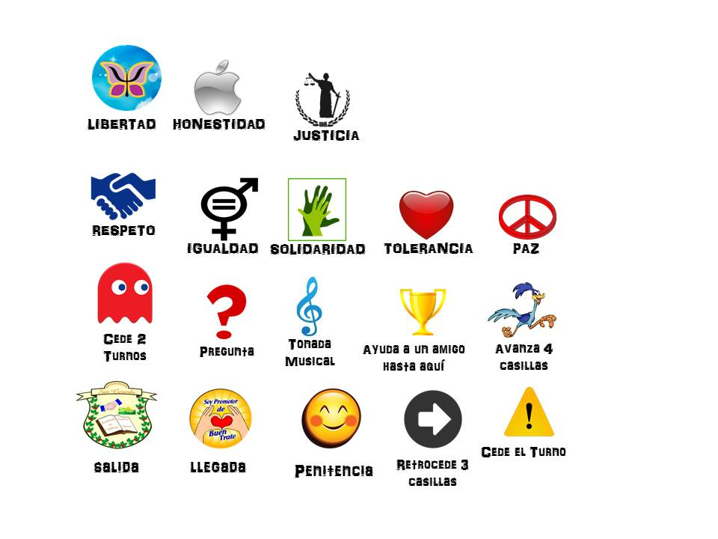
JUEGO ESCALERA

Slide 7
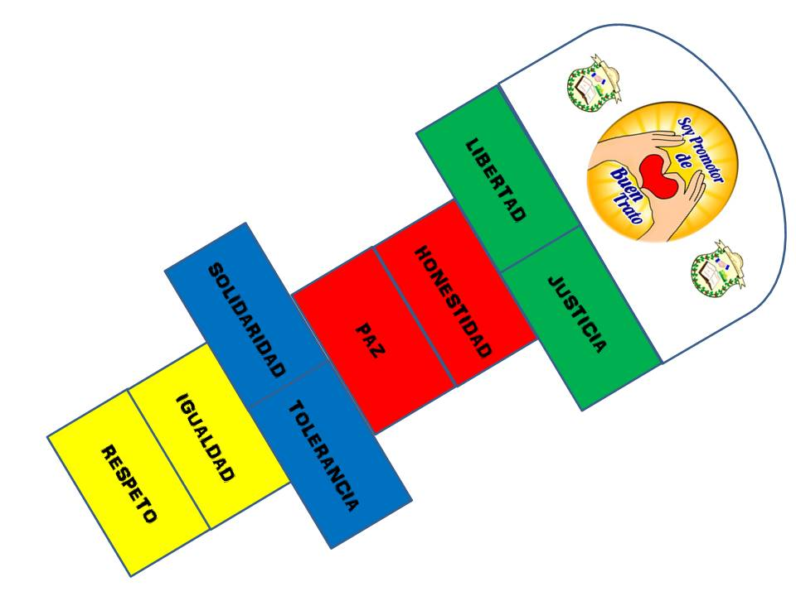
GOLOSA o
AVIÓN

Slide 8
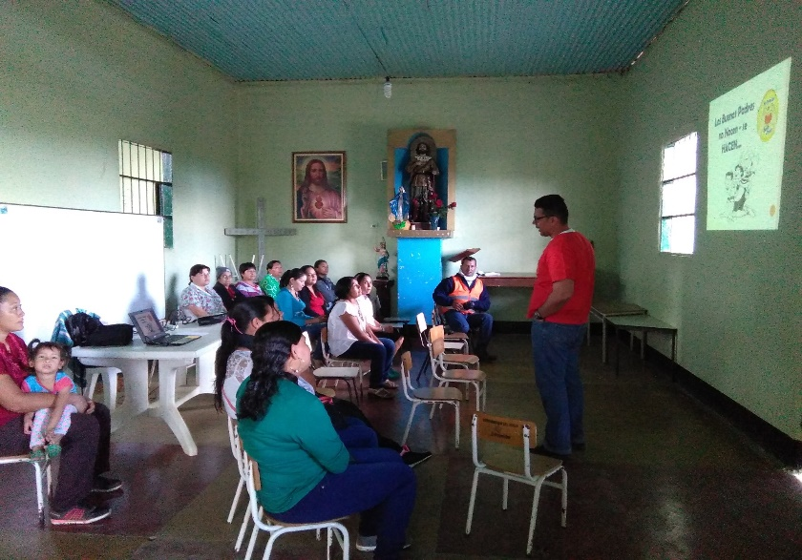
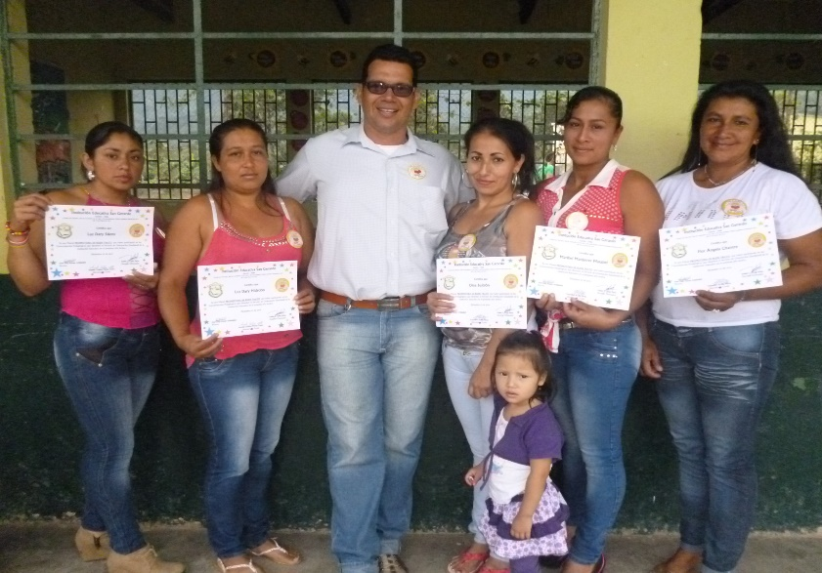
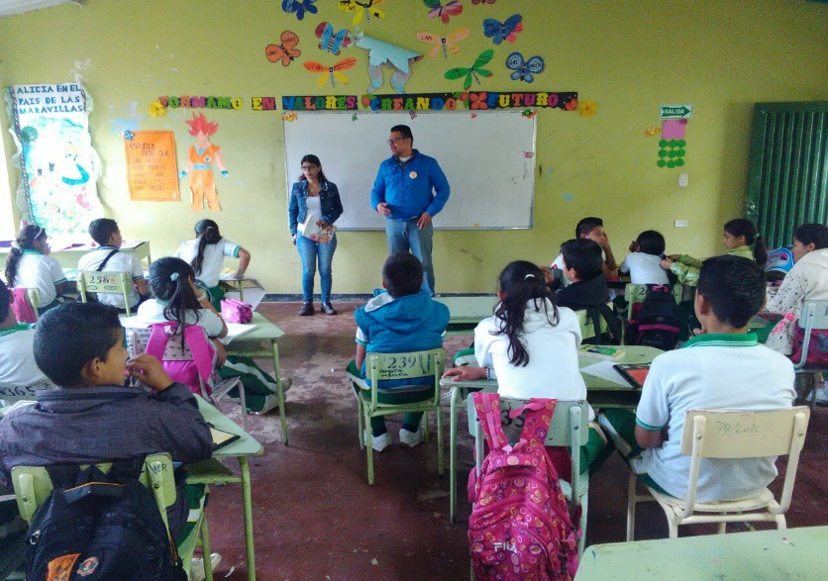
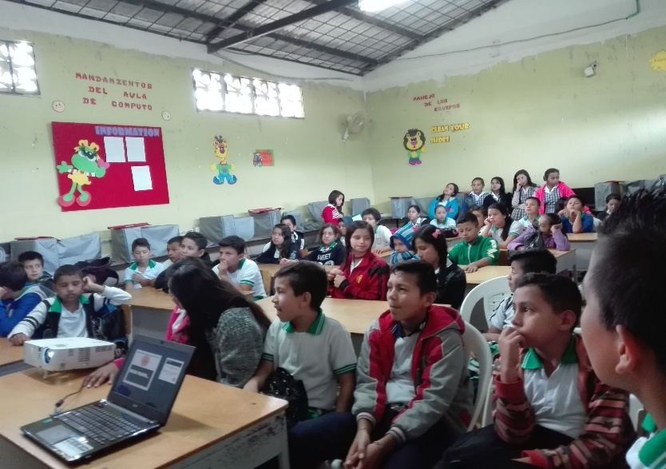
Orientación Estudiantil…
A través de estrategias pedagógicas…

Slide 9
Orientación Estudiantil…
Diseño de tres (3) Cuadernillos Soy Promotor de Buen Trato…
Inherente Derechos Humanos y Cátedra para la PAZ

Slide 10
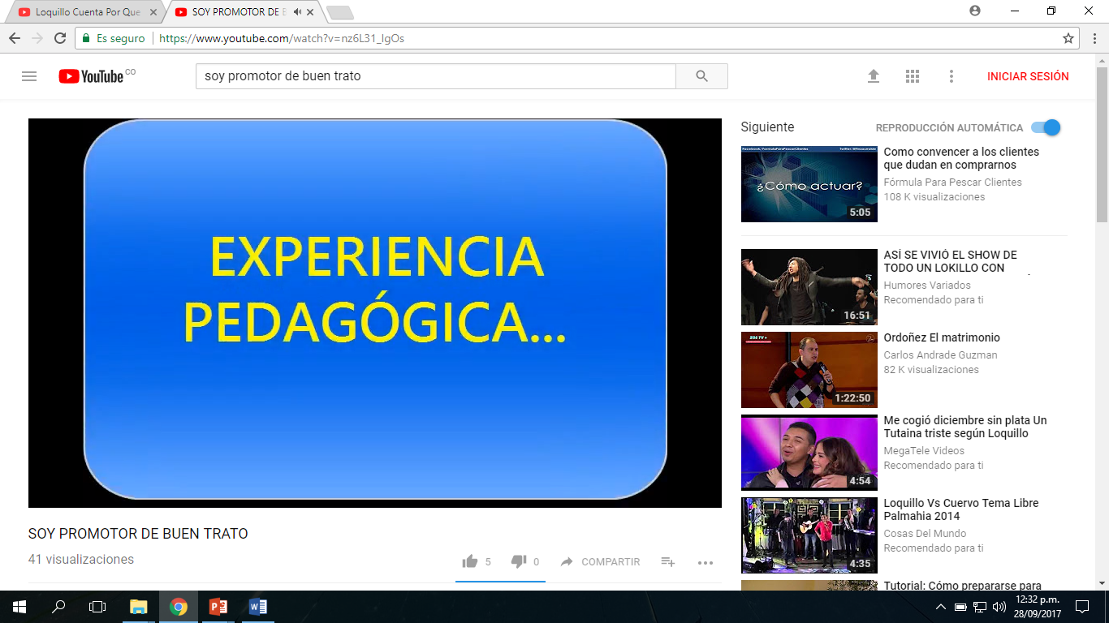
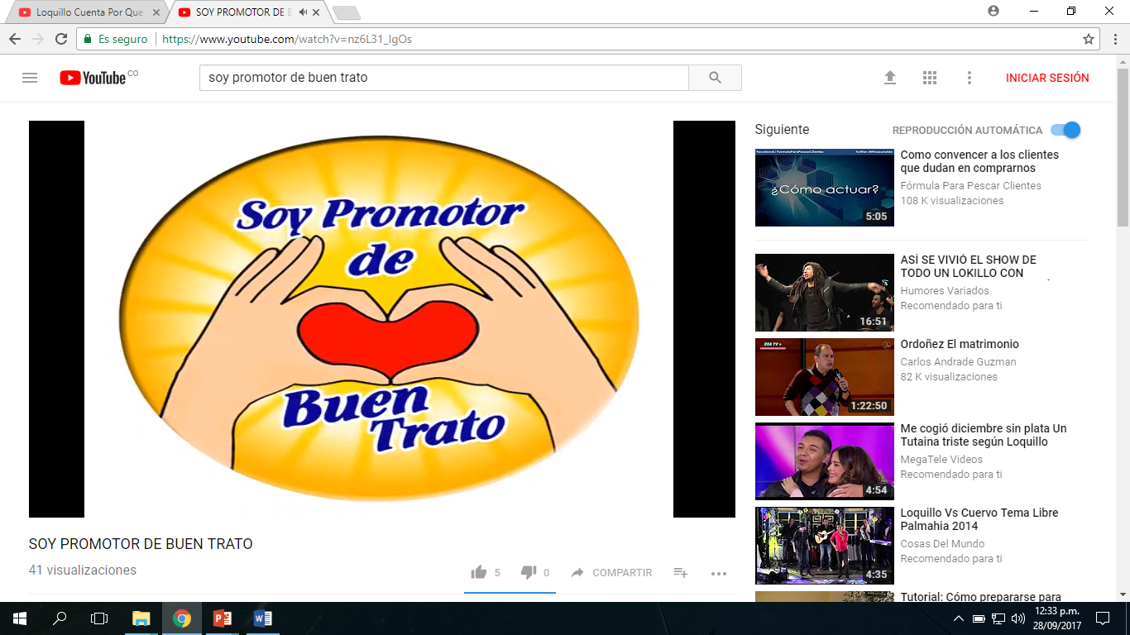
Orientación Estudiantil…
YouTube - URL - https://youtu.be/nz6L31_IgOs

Slide 11
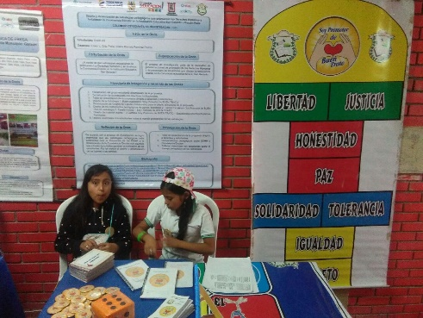
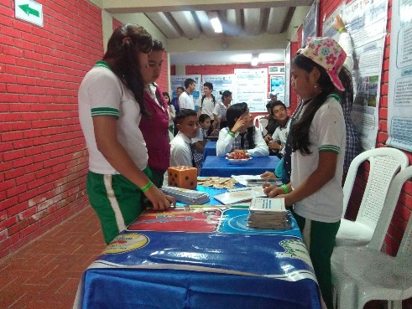
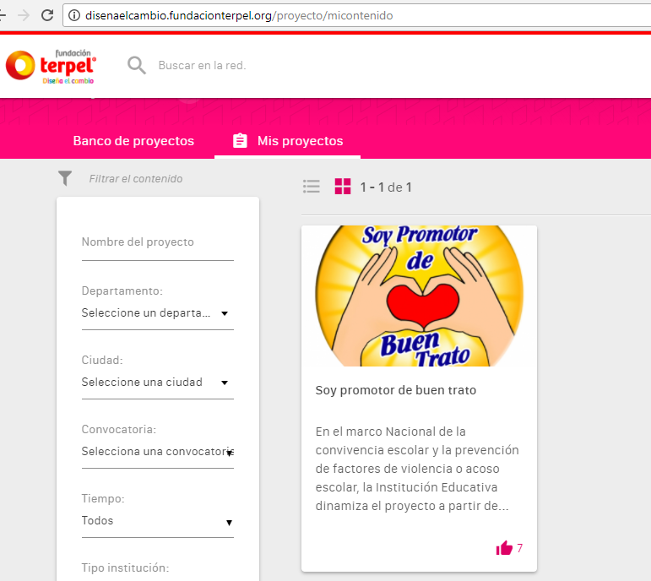
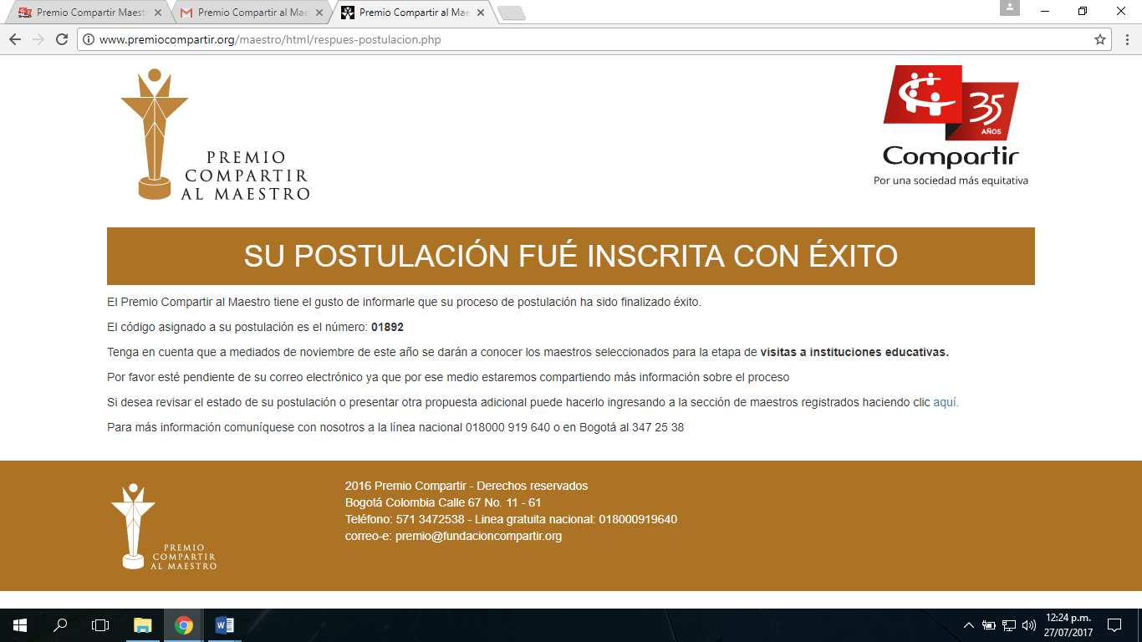
Orientación Estudiantil…
La E.P.S. Esta inscrita en…
*ONDAS – Colciencias
2016 - 2017
*Diseña el Cambio – Fundación TERPEL –
2017
*Premio Compartir al Maestro – 2017
*7° Encuentro Dptal de Experiencias
Pedagógicas Significativas.

Slide 12
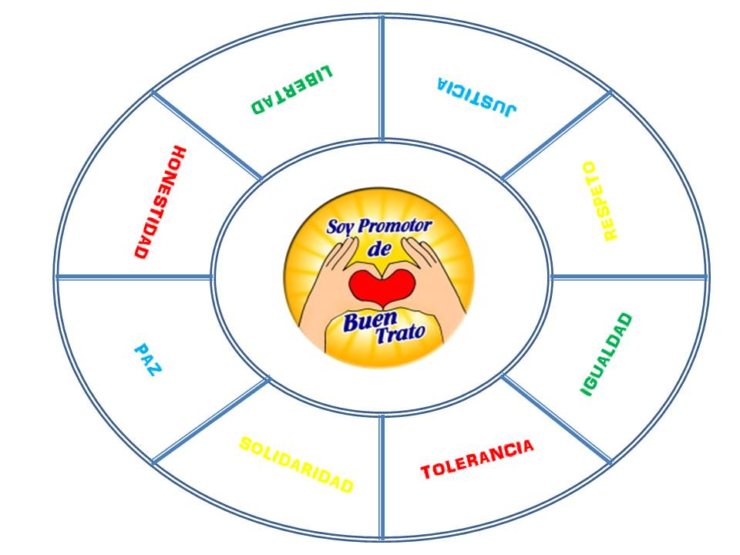
Orientación Estudiantil…
La E.P.S. se proyecta para dinamizar…
Murales…
Gorra…
STOP…
Parche Escolar…

